Slide 1
АРХИМЕД У АКВА ПАРКУ
Факултет педагошких наука
Универзитета у Крагујевцу, Јагодина

Slide 2
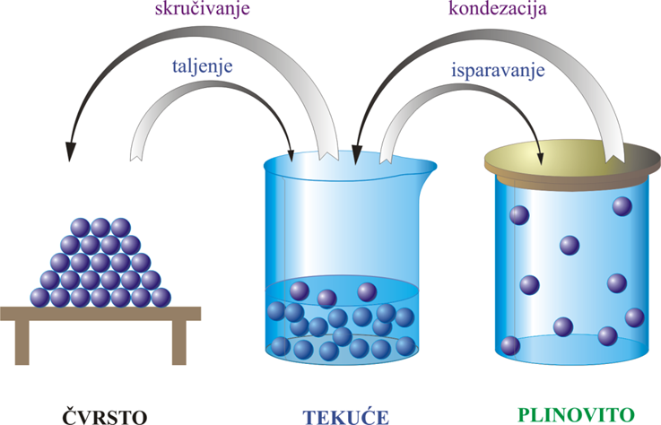
Флуиди
Вода, ваздух, крв..... Гасови и течности
Три агрегатна стања материје:
чврста тела – сталан облик
и запремина
течна тела – стална запремина
али не и облик
- гасовита тела – ни сталана запремина
ни облик

Slide 3
  Флуид - стање материје у коме она може да тече и мења облик и запремину под дејством веома слабих сила.
Каратктеристике флуида:
  лако се деформишу
  и не враћају се у претходни облик (без гравитације)
  могу да „теку“
Механика флуида:
- статика – проучава равнотежу у флуидима.
- динамика – кретање флуида.

Slide 4
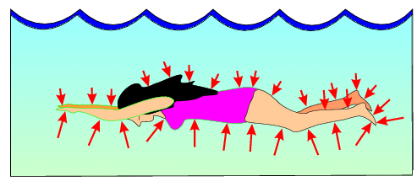
Статика флуида
Сила која делује од стране флуида (течности и гасова) на тело које се налази у њима делује на све површине под правим углом - тежи са свих страна да сабије тело.

Slide 5
Притисак
Притисак - скаларна величина која представља однос нормалне силе F и површине S на коју делује сила.
Јединица- Паскал - Pa=N/m²
Једна иста сила примењена на различите површине производи различите притиске.

Slide 6
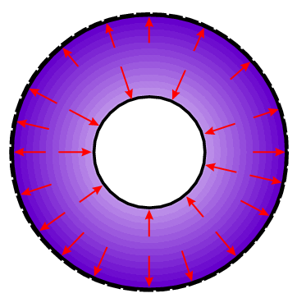
Притисак у флуидима у стању мировања увек под правим углом у односу на зидове.
Кад не би деловао под правим углом, јавила би се додатна сила која би изазвала кретање.

Slide 7
Промена притиска са дубином
Вода: на сваких 10m дубине притисак расте за по
1 атмосферу (атмосферски притисак на нивоу мора)
Атмосферски: опада са висином – због чега мора да се
регулише притисак у кабини авиона.
Закључци:
  притисак зависи од дубине флуида
  брже се мења у води него у ваздуху
  густина воде 1000 kg/m³, густина ваздуха 1,2 kg/m³.
  ГУСТИНА ИГРА ЗНАЧАЈНУ УЛОГУ?

Slide 8
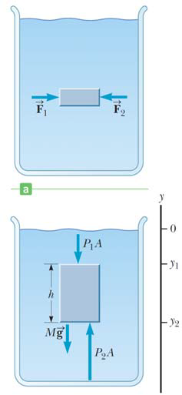
Хидростатички притисак
У течностима (флуидима уопште) постоји притисак који је последица деловања гравитационе силе на све честице (молекуле) течности.
Сваки делић течности својом тежином врши притисак на делиће испод њега.
Овај притисак расте са дубином, а опада са порастом висине.
Кад је флуид у равнотежи- силе на издвојени део флуида у хоризонталном и вертикалном правцу се поништавају.

Slide 9
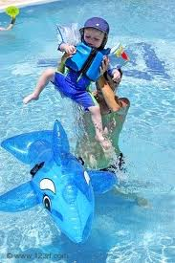
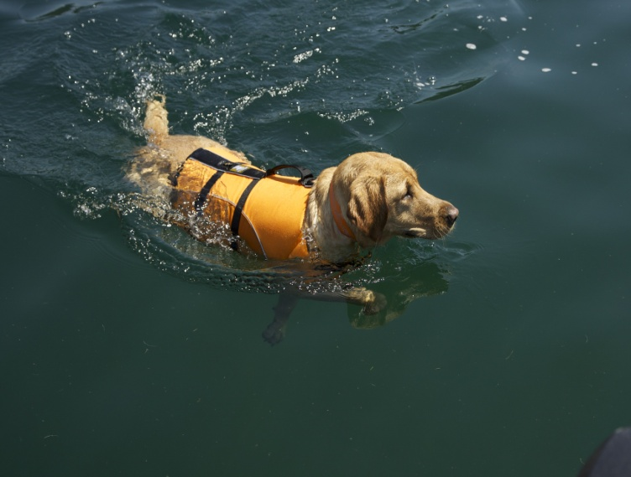
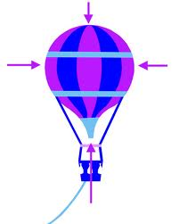
Архимедов закон
Када изађемо из воде, руке и ноге нам изгледају тежи него што јесу.
Разлог?
У води постоји додатна сила која нам помаже да се одржавамо на њој.
Шта изазива ту силу?
Да ли та сила делује на нас и када смо ван воде – тј. у атмосфери – или делује само на балоне пуњене хелијумом?
Зашто нека тела пливају на води а нека не?

Slide 10
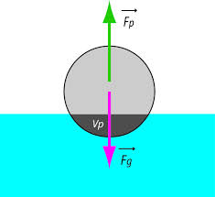
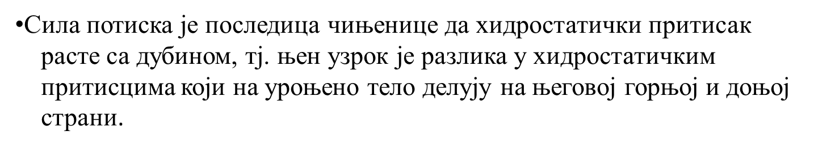
Архимедов закон. Потисак
Са порастом дубине расте притисак – хидростатички притисак.
Сила која делује на доњи део предмета
је већа од оне која делује на горњи –
резултујућа сила делује на горе.
На сва тела потопљена у течности
(флуид уопште) делује сила супротног
смера од гравитационе које тежи да
истисне тело из течности –
сила потиска.

Slide 11
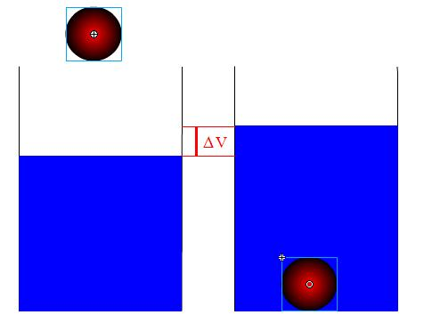
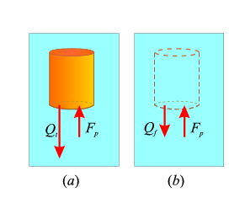
Архимедов закон
Када тело извадимо из флуида простор које је оно заузимало сада заузме флуид, његова тежина је компензована околним флуидом, па је сила потиска једнака тежини флуида који је дошао на место тела.
Архимедо закон: на свако тело потопљено у течност делује сила потиска која је једнака тежини истиснуте течности.
Другим речима, тело потопљено у течност бива лакше за колико износи тежина истиснуте течности.

Slide 12
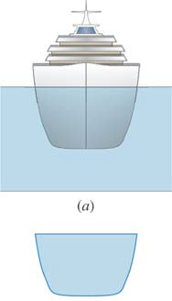
Грумен глине на води тоне.
Ако га обликујемо у облику брода, односно орахове љуске, пливаће.
Разлог је што кад промени облик истискује више воде – већа је сила потиска.
Бродови иако су од челика – пливају на води.

Slide 13
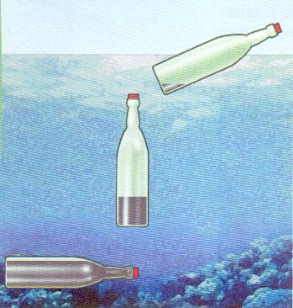
На тело загњурено или стављено у ТЕЧНОСТ делују две силе:
сила ЗЕМЉИНЕ ТЕЖЕ у вертикалном правцу са смером на и која је једнака тежини тела
сила ПОТИСКА и то у вертикалном правцу али са смером на која је једнака тежини истиснуте течности
тело плива - ПЛУТА НА ПОВРШИНИ ако је његова средња густина мања од густине течности
тело ЛЕБДИ - ПЛУТА УРОЊЕНО У ВОДУ ако је његова средња густина иста као густина течности
тело ТОНЕ ако је његова средња густина већа од густине течности

Slide 14
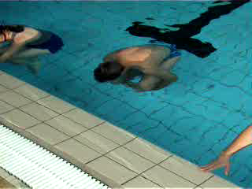
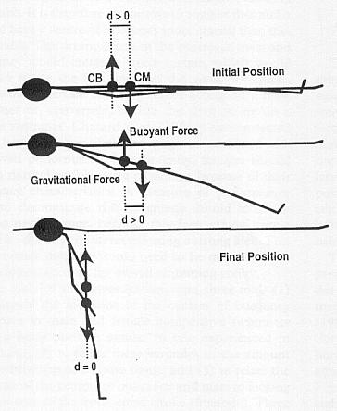
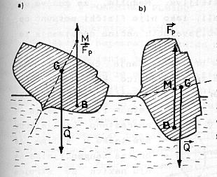
У води то изгледа овако
Вода има своју тежину (1л = 1кг) свака честица воде делује својом тежином на честицу испод; са дубином воде горњи слојеви притискају доње који су више сабијени тј. налазе се под већим притиском (хидростатички притисак); тај притисак се преноси и на тај уроњени предмет у контра смеру, тј. потискује га према горе и то се зове сила потиска.

Slide 15
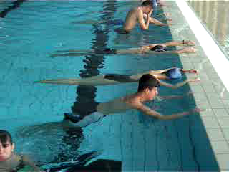
Неко плута лепо, неко тоне ногама на доле, неко тоне цео јер тешко плута.... А ево зашто

Slide 16
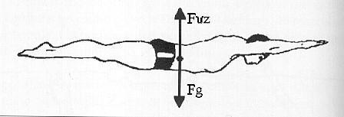
када тело плови на површини воде
сила земљине теже (G или Fg) делује на тело у центру масе а нападна тачкa силе потиска поклапа са тежиштем течности истиснуте телом (B или Fuz (узгона или потиска))
од те две тачке зависи (G и B) шта ће се десити са телом
ако те две силе леже на ИСТОМ правцу тело стабилно плута
ако се тело нагне, мења се облик телом истиснуте запремине
течности (а) па се помера нападна тачка силе потиска B
правац силе потиска сече осу симетрије тела – тачка М тзв. метацентар
ако је Метацентар изнад центра масе (G) тело се не преврће и ОБРНУТО

Slide 17
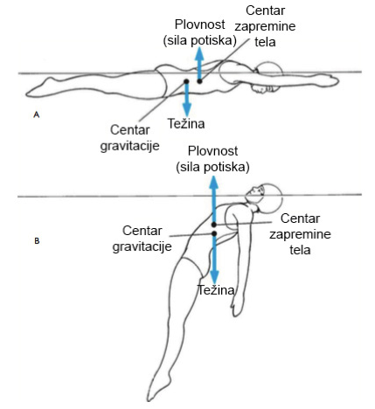
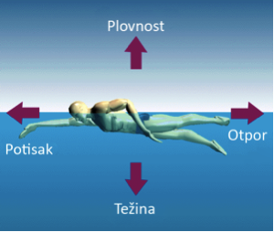
А: Обртни момент настаје од тежине тела и пловности
B: Када су центар гравитације и центар запремине тела у вертикалној равни обртни момент је елиминисан

Slide 18
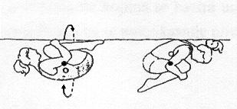
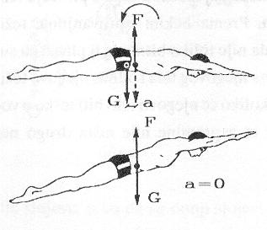
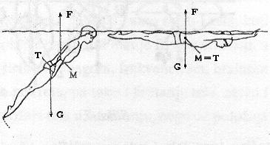
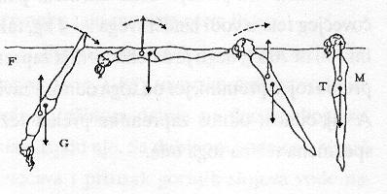
Равнотежа тела у и на води
зависи од удаљености тј. растојања нападних тачака силе ТЕЖЕ и силе ПОТИСКА
њиховог растојања - представља тзв. РОТАЦИОНИ МОМЕНАТ који зависи од удаљености дотичних сила директном зависношћу

Slide 19
ХИДРОДИНАМИКА дефинише појаве које се дешавају при:
кретању саме течности (воде)
кретању чврстог (човечијег) тела кроз дату течност (сила вуче- пропулзија и сила отпора воде)
Циљ у пливању је смањити отпор воде:
правилним положајем тела у води,
правовременим избегавањем разних видова отпора:
вирова, таласа, трења (добра координација).
Компоненте силе отпора
АКТИВНЕ СИЛЕ ОТПОРА ПАСИВНЕ СИЛЕ ОТПОРА
F_{otpora}

Slide 20
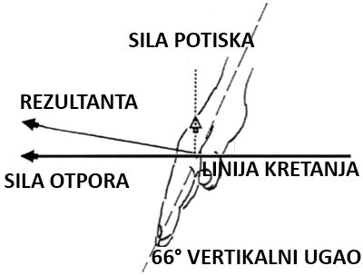
Тело пливача у пливању наилази на силу отпора воде који се јавља услед њене густине, што смањује брзину пливања.
Сила отпора воде се тешко може прецизно одредити због дејства многих фактора, и она се мења :
*пропорционално квадрату брзине кретања тела,
*зависно од површине пројекције дела тела загњуреног у воду и од угла уздужне осе тела према површини воде,
*пропорционално густини воде,
*зависно од форме и глаткоће тела и
*дејством кретања удова кроз воду (у свакој техници на различит начин)

Slide 21
Пасивне силе отпора
су силе које се супротстављају кретању „мирног“ тела кроз флуид, односно сила коју „мирно“ тело мора да развије да би при датој брзини кретања кроз воду савладало вискозне силе флуида (аеродинамичност тела „самог по себи“)
Aктивне силе отпора
Дефинишу три основне појаве:
форма (облик) тела у води,
трење коже са флуидом и
таласи.

Slide 22
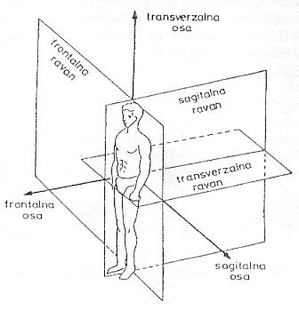
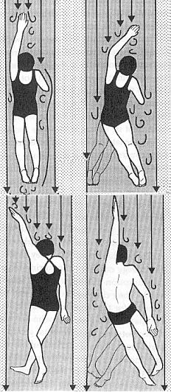
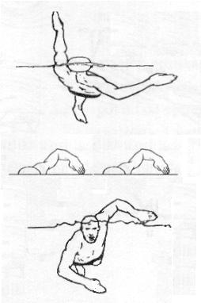
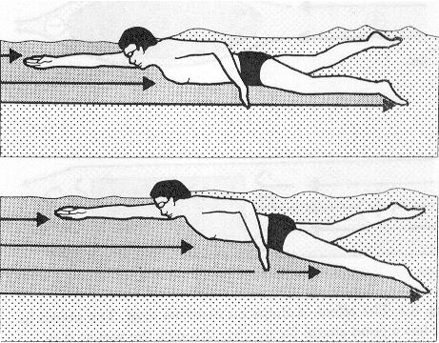
Фронтална раван –
дели тело на
предњи (лице, стомак..) и задњи део (потиљак, леђа)
- Сагитална раван –
дели тело на
леву и десну страну
- Трансверзална раван –
дели тело на
горњи (краниални) и доњи (каудални) део
Трансферзална оса
Сагинална оса
Фронтална оса

Slide 23
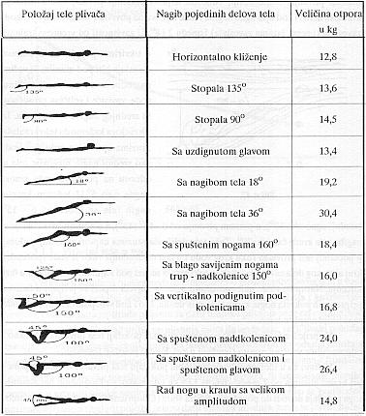
Форма или облик тела у води

Slide 24
сила ТРЕЊА представља ОТПОР средине датом КРЕТАЊУ
при кретању тело повлачи за собом и слојеве флуида па сила трења представља резултат кретања тела и слојева флуида око њега
сила трења делује супротано правацу кретања тела кроз флуид
Трење је: интеракција коже пливача или костима са водом, интеракција између молекула воде..
Пливач вуче и подиже у фазама завеслаја извесну количину воде која га окружује, троши известан део енергије за њено покретање док се брзина смањује
Пливање у плитким базенима повећава трење
Трење се смањује: благом контуром тела, глатком површином коже (депилацијом тела), коришћењем квалитетних костима, повећаном температуром воде

Slide 25
ТАЛАСИ
Таласе ствара :
тело пливача (попречни и уздужни таласи),
рад завеслаја руку или ногу при изласку и уласку у воду,
гужва у базену и
облик базена (уски и плитки, без преливања).
Услед померања тела и удова у води јављају се таласи различити по величини и смеру који смањују брзину пливања

Slide 26
шта гура тело унапред ако се вода толико противи
пропулзивне силе или силе пропулзије - F_{propulz}
Пропулзија
значи потискивање унапред
рад руку и ногу производи силу (пропулзију) тј. делује на воду
која тело пливача гура унапред (супротно од смера пропулзивне силе) и зависи од величине силе вуче и масе тела

Slide 27
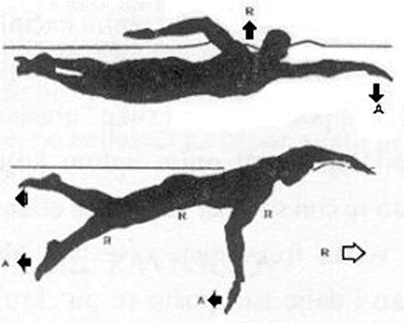
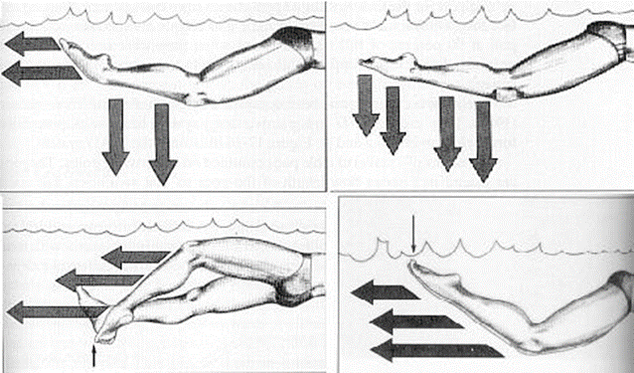
ако се пропулзивни покрети током пливања изводе технички не довољно исправно појавиће се читав низ додатних кретања (горе, доле, лево, десно, напред, назад) што ће условити значајно смањење ефикасности пливања (велика енергетска потрошња мала брзина пливања; за дату дистанцу центар тежишта тела пређе 5-10% више)

Slide 28
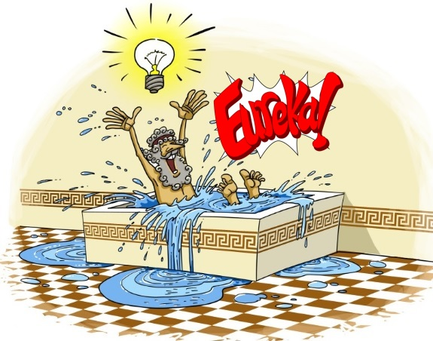
ХВАЛА НА ПАЖЊИ!

